Slide 1
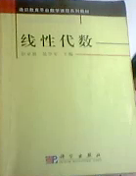
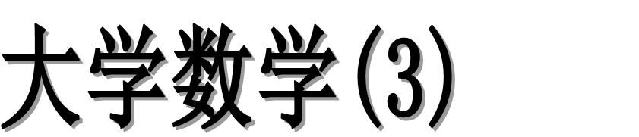
通识教育平台数学课程系列教材
湖南大学数学与计量经济学院组编
高等教育出版社 2014

Slide 2
线性代数之参考书目
1.线性代数,刘再华，湖南人民出版社,2000
2.高等代数, 北京大学数学系几何与代数教研室代
数小组编,高等教育出版社,1987年后
3.大学数学3,湖南大学数学与计量经济学院组编,
高等教育出版社
4.线性代数,各理工院校编(如同济大学,清华大学)
5.工科用线性代数习题集.
完

Slide 3
目 录
行列式
矩阵
向量空间
线性方程组
二次型

Slide 4

第一章 行列式
n 阶行列式的定义
行列式的性质与计算
Laplace展开定理
Cramer法则
学习要求
结束

Slide 5
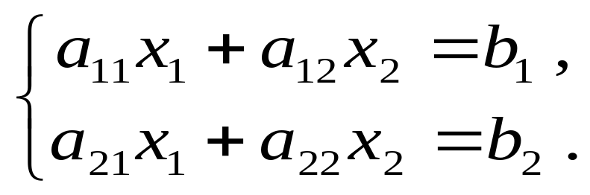
第一节 n阶行列式的定义
一、二阶行列式
在讨论 n 阶行列式之前，先简单回顾一下
二阶和三阶行列式．
引例1 用消元法解二元线性方程组
（１）

Slide 6
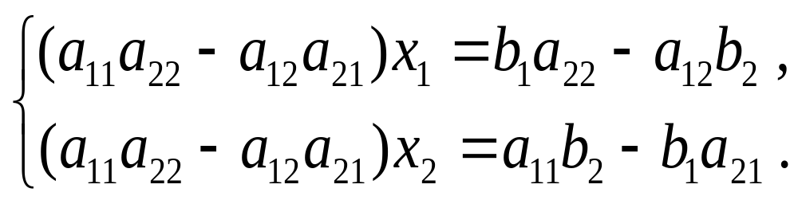
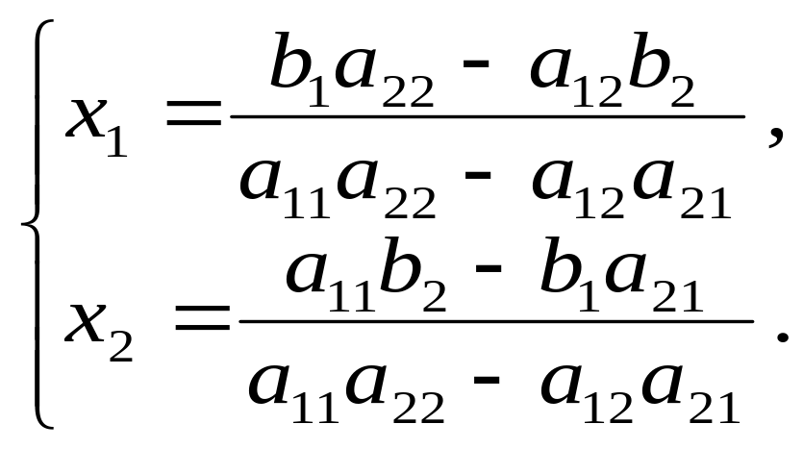
解
用加减消元法，可得
当 a₁₁a₂₂ - a₁₂a₂₁ ≠ 0 时，求得方程组（１）的解为
（２）

Slide 7
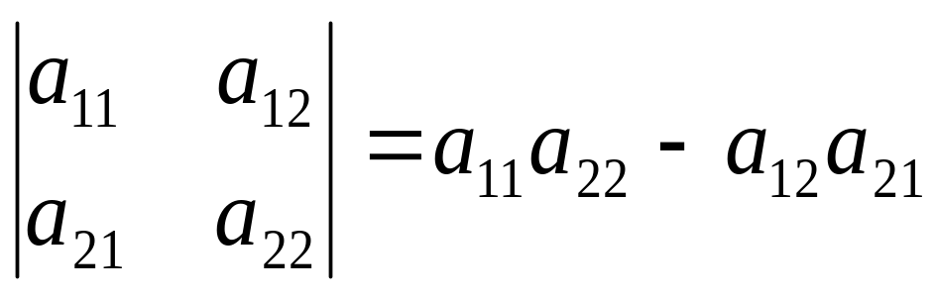
为了记忆该公式，引入记号
并称之为二阶行列式．
其中 a_{ij} 称为行列式的元
素，
a_{ij} 的两个下标表示该元素在行列式中的位
置，第一个下标称为行标，
表示该元素所在的行，
第二个下标称为列标，
表示该元素所在的列，常
称 a_{ij} 为行列式的(i , j )元素或元．

Slide 8
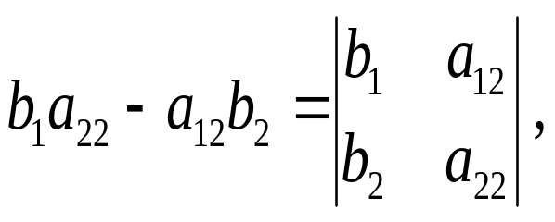
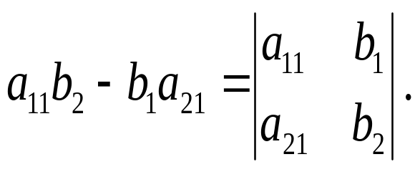
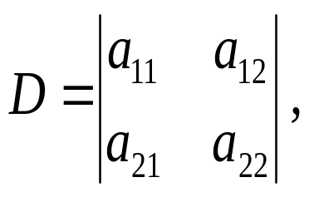
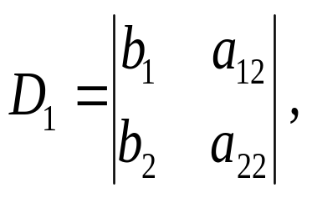
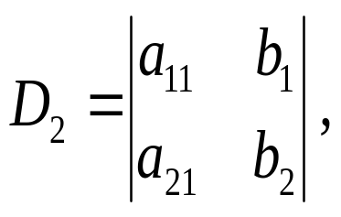
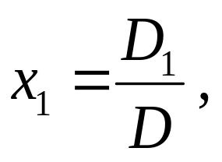
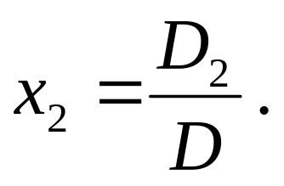
由二阶行列式的定义，
式中 x₁，x₂ 的分
子也可写成二阶行列式，即
若记
则当Ｄ ≠０时，方程组
有唯一解
注意：Ｄ称为系数行列式，Ｄ_{j}是用常数项b₁, b₂替换Ｄ中的第 j 列 (j=1,2).

Slide 9
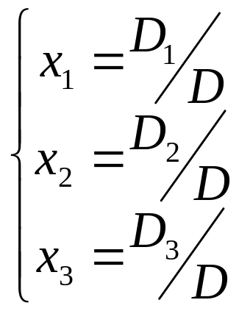
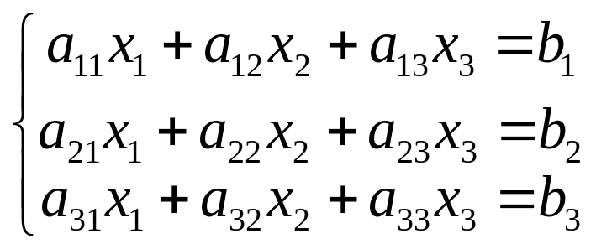
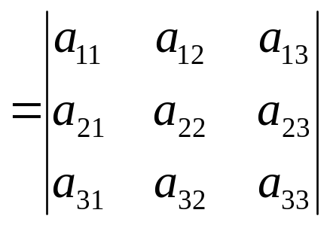
再看三元线性方程组的解的表示:
消元
(3)
D= a₁₁a₂₂a₃₃+ a₁₂a₂₃a₃₁+ a₁₃a₂₁a₃₂ – a₁₃a₂₂a₃₁– a₁₁a₂₃a₃₂– a₁₂a₂₁a₃₃
其中

Slide 10
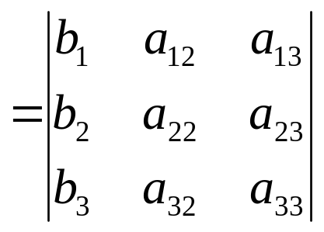
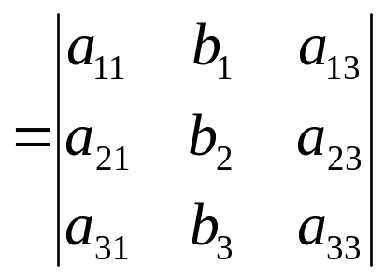
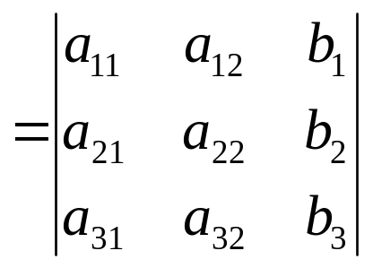
D₁= b₁a₂₂a₃₃ + a₁₃b₂a₃₂ + a₁₂b₃a₂₃– b₁a₂₃a₃₂– a₁₂b₂a₃₃ –a₁₃a₂₂b₃
D₂=- b₁a₂₁a₃₃ + a₁₁b₂a₃₃ + a₁₂b₃a₂₃ +b₁a₂₃a₃₁– a₁₃b₂a₃₁ –a₁₃a₂₁b₃
D₃=- b₁a₂₂a₃₁ - a₁₁b₂a₃₂ - a₁₂b₃a₂₁ +b₁a₂₁a₃₂+a₁₂b₂a₃₁ +a₁₁a₂₂b₃

Slide 11
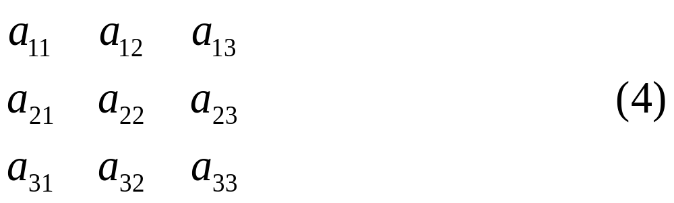
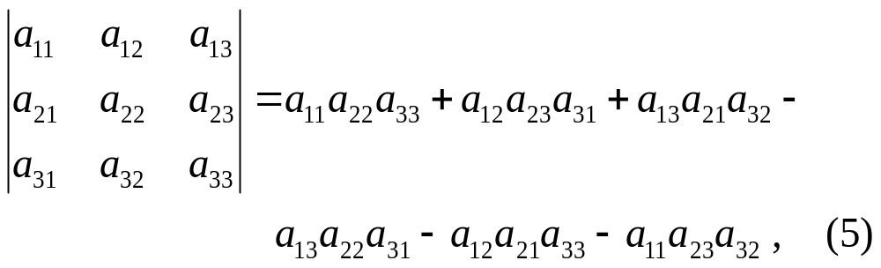
为了记忆三元线性方程组的求解公式,可引入
三阶行列式.
定义
设有 9 个数排成 3 行 3 列的数表
记
（5）式称为数表（4）所确定的三阶行列式.

Slide 12
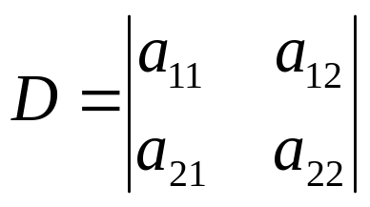

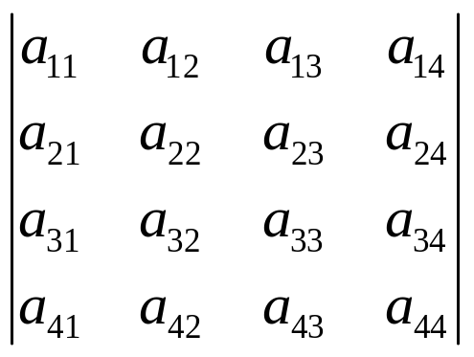
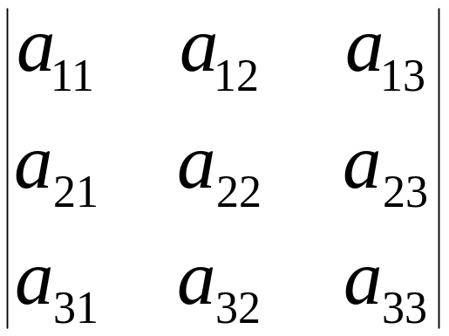
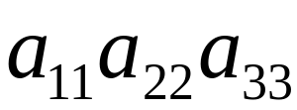
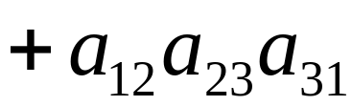

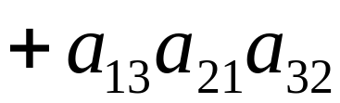
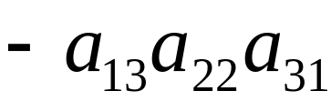
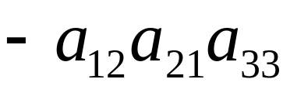

事实上,对于2和3 阶行列式,可以按照对角线展开如下
=?
(+)
(+)
(－)
(+)
(－)
(－)
注:4阶或更高阶的行列式,是否可以按照对角线展开？
怎么计算呢？

Slide 13
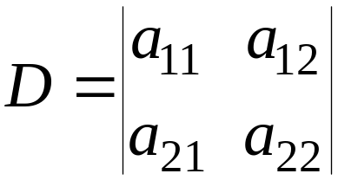
二、排列与逆序数
不重复的n个数按一定顺序排成一行得到的表达式称
为一个排序.如 54321, 43125都是这5个数的一个排序.
我们来看看二阶与三阶行列式的展开式有什么特点:
Δ
= +a₁₁a₂₂ – a₁₂ a₂₁
总项数恰好为 P₂² = 2!=2, 而每一项中乘积元素的行下标按自然顺序排行为12 时, 1与2两个数有两种排列方式12或21, 恰好为定义式中的两项中相乘元素的列下标的排列顺序.

Slide 14
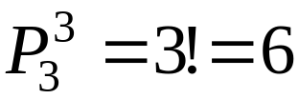
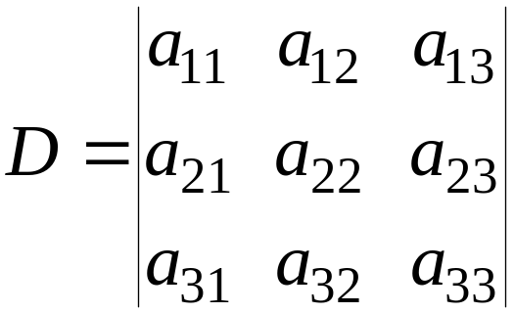
三阶行列式亦是如此, 总项数为
Δ
= a₁₁a₂₂a₃₃+ a₁₂a₂₃a₃₁+ a₁₃a₂₁a₃₂ – a₁₃a₂₂a₃₁– a₁₁a₂₃a₃₂– a₁₂a₂₁a₃₃
1, 2, 3 三个数的所有排列方式:
123, 231, 312, 321, 132, 213.
排列:由1,2…,n这n个数组成的一个有序数组
称为一个n级排列.
如: 12345, 132546, 189724653

Slide 15
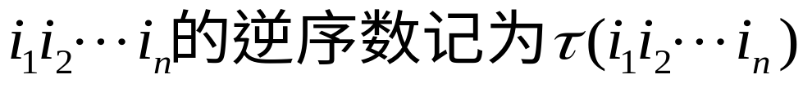
逆序:
设 i, j 是一个排列中的两个数, 且 i >j,
若在排列中 i 在前, j 在后, 则称i, j 在此排列中形成一个逆序.
大数位于小数前
逆序数:一个排列中所有逆序数目的总和称为该排列的逆序数, 常记为 τ (念 tāo) .
n级排列
如: τ (12345)=0, τ ( 132546)=3, τ (189724653)=23
2 21

Slide 16
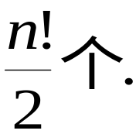
计算一个排列的逆序数方法:从左到右,数左边比该数大的数,或者从右到左,数右边比该数小的数.
譬如:
τ (12) = 0(偶) τ (21) =1 (奇)
τ (123) = 0
τ (231) = 2
τ (312) = 2
(偶)
τ (321) = 3
τ (132) = 1
τ (213) = 1
(奇)
奇排列:
τ 为奇数的排列
偶排列:
τ 为偶数的排列
可以证明: 在 n (n ≥ 2)级排列中, 奇、偶排列各占一半, 即各有

Slide 17
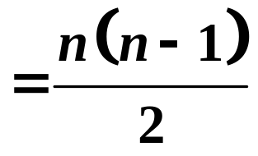
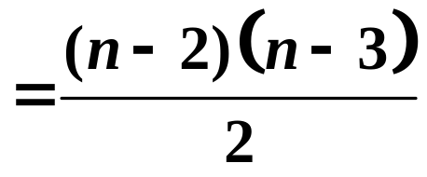
Exe1 计算排列 3 2 5 1 4 的逆序数.
τ(３２５１４)
＝2＋１＋2＋0＋0＝ 5
排列 3 2 5 1 4 为奇排列.
Eex2 计算排列 n ( n −1 ) … 3 2 1 的逆序数.
τ( n (n −1) … 3 2 1 )
= ( n − 1 ) + ( n − 2 ) + … +2+1
( n −1 ) … 3 2
Eex3 计算排列1 ( n −1 ) … 3 2 n的逆序数.
τ(1(n −1) … 3 2 n )
= ( n − 3) + ( n −4) + … +2+1

Slide 18
对换:将一个排列中的某两个元素的位置互换,
其余的元素不动,得到一个新的排列,这样的一个变
换称为一个对换.
5级排列 12345中交换两个数字的位置得到新排列.如
12435
相邻对换
14325
一般对换
如：12345是一个5级排列,2和4对换,排列变为
14325;将新排列14325中的3和5对换,得到14523
显然τ (12345) = 0,
τ (14325) = 3,
τ (14523) = 4

Slide 19

单选题
10分
选择适当的数,使得
（2）2 5 m 1 n 成奇排列.
（1）2 5 i 1 k 成偶排列;
A
i = 4, k = 3,
m = 3, n = 4;
B
i = 6, k = 4,
m = 6, n = 3;
C
i = 4, k = 0 ,
m =0, n = 4;
提交

Slide 20
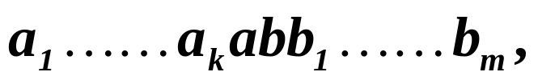

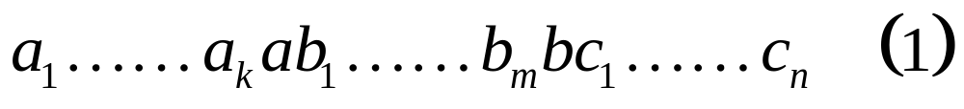
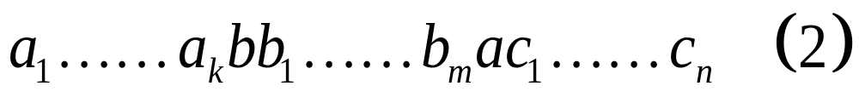
定理1:一次对换改变排列的奇偶性.
证:先证相邻对换的情形.
设排列
经对换 a 与 b,得排列
那么
所以，经一次相邻对换，排列改变奇偶性一次.
再证一般对换的情形.
设排列
经对换 a 与 b排列，得排列

Slide 21
事实上,排列(1)经过 2m + 1 次相邻对换变为排列(2)
根据相邻对换的情形及 2m + 1 是奇数，
所以这两个排列的奇偶性相反. #
例 124356789(10)(11)(12)
做一次相邻对换得
124356879(10)(11)(12)
τ (124356879(10)(11)(12))=?
例 12(10) 4567893(11)(12)
做一次非相邻对换得
τ (12(10) 4567893(11)(12))=?

Slide 22
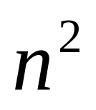
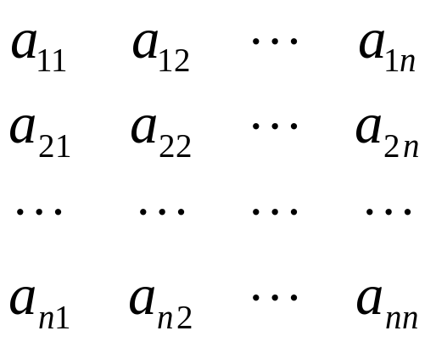

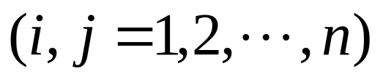
三、n 阶行列式的定义
由 个数组成的一个数表，两边用两条竖线表示出来，记
=|a_{ij}|
称为一个n 阶行列式.

Slide 23
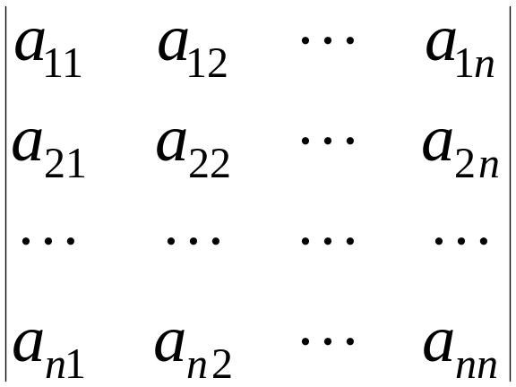

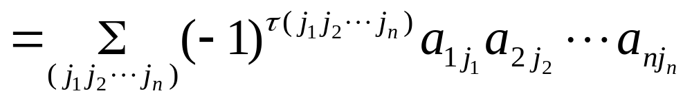
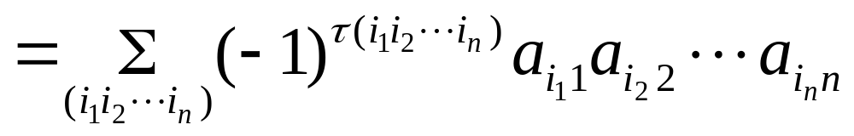
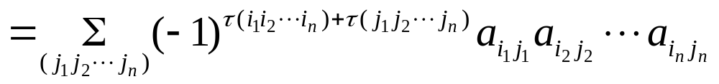
计算式的定义
（行标自然顺序排列）
（列标自然顺序排列）
（行标、列标任意顺序排列）
结论:以上三种计算方式等价.

Slide 24
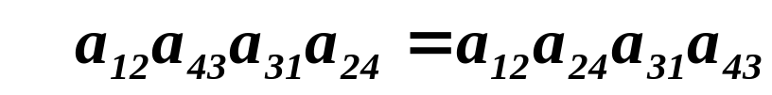
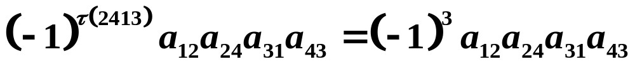
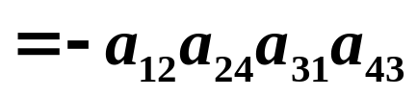
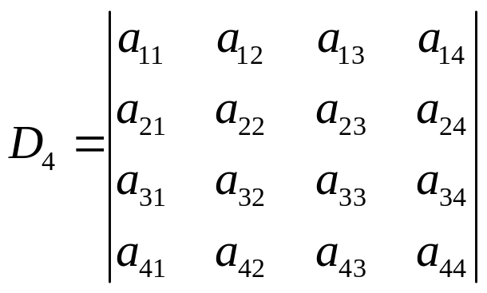

若是,指出应冠以的符号（+/-）.
不是四阶行列式中的项！

Slide 25




四、特殊n 阶行列式的计算
例1
按定义计算下列 n 阶行列式
对角形
τ (12… n) = 0

Slide 26



次对角形
τ (n n–1… 1) = (n–1) + (n–2) +… + 2 +1= n(n–1)/2

Slide 27




下三角形
= 
= 
上三角形

Slide 28


特殊结构的行列式
= 
τ (n n–1… 1) = (n–1) + (n–2) +… + 2 +1= n(n–1)/2
思考
在一个5阶行列式中 a₁₃ a₂₄ a₃₂ a₄₁a₅₅ 的前面应
取什么符号?
由于 τ(3 4 2 1 5) = 5 ,列下标为奇排列 ,
故 a₁₃ a₂₄ a₃₂ a₄₁ a₅₅ 前应带负号 .
完

Slide 29





例2
证明:由行列式的计算定义,有
完

Slide 30

主观题
10分
计算

Slide 31

主观题
10分
试讨论4阶行列式
的根的个数( ).

